Slide 1
EL SISTEMA INTERNACIONAL DE LOS DERECHOS HUMANOS
MARÍA ELENA LUGO GARFIAS
2020

Slide 2
UNIDAD IV
VIOLACIONES GRAVES DE LOS DERECHOS HUMANOS
4.1 La jurisdicción universal
4.2 Los tribunales penales internacionales
4.2.1 La Corte Penal Internacional
4.2.2 Los tribunales penales ad hoc
4.2.3 Los tribunales penales especiales, internacionalizados o híbridos

Slide 3
4.1 La jurisdicción universal

Slide 4
JURISDICCIÓN ESTATAL
Tribunales Internos de cada Estado
Represión de las Infracciones del Derecho Internacional Humanitario
JURISDICCIÓN UNIVERSAL
Tribunal Interno de un Estado
Tribunales Penales Internacionales Ad Hoc
TPI para la Ex Yugoeslavia
TPI para Ruanda

Slide 5
Infracciones del Derecho Internacional Humanitario
Reprimidas por los Tribunales internos de cada Estado
Principio de Territorialidad (Lugar en el que se cometieron las infracciones)
Estados Parte en los Convenios de Ginebra 1949, tienen la obligación de hacer comparecer a los infractores ante sus tribunales
Puede hacerlo otra parte contratante interesada, según su legislación, si formuló cargos suficientes, Arts. 49, 50, 129 y 146
Principio de Personalidad Activa o Pasiva (Nacionalidad de los autores o víctimas)

Slide 6
Autores de crímenes graves
No evadan la acción de la justicia
A lugares de refugio seguro
Jurisdicción universal
Crímenes de Guerra
Crímenes de Lesa Humanidad
Genocidio
Principio de jurisdicción universal es “aquél en virtud del cual se asigna competencia a las autoridades de un Estado para la represión de delitos que, independientemente del lugar de su comisión y de la nacionalidad de los autores o víctimas, atentan contra bienes jurídicos internacionales o supranacionales de especial importancia, y que por ello, trascienden las esfera de intereses individuales y específicos de uno o varios Estados en particular

Slide 7
Responsabilidad Internacional
Estatal e Individual

Slide 8
Responsabilidad Internacional Individual
Derecho Internacional de los Conflictos Armados
Imputa a individuos violación de normas internacionales (Crímenes de Guerra)
Importancia de los Tribunales de Núremberg y Tokio
Responsabilidad de los individuos
Responsabilidad por crímenes contra la paz y crímenes contra la humanidad

Slide 9
Tribunal Militar Internacional de Núremberg
Estatuto adjunto al acuerdo adoptado en Londres el 8 de agosto de 1945
EUA, Unión Soviética, Reino Unido, Francia
Juzgar criminales de guerra
Sin localización geográfica precisa
Acusados individualmente
O Miembros de organizaciones o de grupos
O ambas condiciones
Delitos cometidos por los hombres
Castigo a individuos

Slide 10
Tribunal de Núremberg
Sentencia 1 de octubre de 1946
Ni eximente ni atenuante
Cumplimiento de órdenes superiores
“Una idea fundamental del Estatuto (del Tribunal de Núremberg ) es que las obligaciones internacionales que se imponen a los individuos priman sobre un deber de obediencia al Estado al que pertenecen. Quien viola las leyes de la guerra no puede alegar, para justificarse, la orden que ha recibido del Estado, desde el momento en que el Estado al dar dicha orden ha excedido los poderes que le reconoce el derecho internacional”.

Slide 11
Responsabilidad del Estado y
Responsabilidad penal individual
Ambos tipos en unos mismos hechos
CIJ Croacia c. Serbia 2015
Aplicación de la Convención sobre la Prevención y Sanción del Crimen de Genocidio
Se rigen por regímenes distintos y buscan fines diferentes, párr. 129
CIJ 2005
Actividades militares en el territorio del Congo
Uganda responsable de actos y omisiones de FA en territorio del Congo
Viola DIDH y DIHumanitario, párr. 180

Slide 12
Asamblea General R 95(I) 11 diciembre de 1946
Principios en Estatuto y Sentencia del Tribunal de Núremberg
Constituyen principios de Derecho Internacional
Comisión de Derecho Internacional
Proyecto de Código de Delitos contra la Paz y Seguridad Internacionales
1996 aprobó un Proyecto de Código de Crímenes con la Paz y Seguridad de la Humanidad
AG R2391 (XXIII) del 26 de noviembre de 1968
Aprobó la Convención sobre la Imprescriptibilidad de los Crímenes de Guerra y de los Crímenes de Lesa Humanidad

Slide 13
Después de la Guerra Fría
Estatuto del Tribunal Penal Internacional para la antigua Yugoeslavia 1993
Estatuto del Tribunal Penal Internacional para Ruanda 1994
Disposiciones para juzgar conductas individuales
Corte Penal Internacional 1998
Estatuto de Roma dispone su competencia para juzgar “los crímenes más graves de trascendencia para la comunidad internacional en su conjunto”, art, 5.1

Slide 14
Derecho Internacional los Conflictos Armados
“la defensa del ser humano frente a crímenes que por su naturaleza y magnitud trascienden a las propias víctimas, siendo la comunidad internacional en su conjunto destinataria del bien jurídico protegido por tales normas”
1
2
3

Slide 15
Crímenes contra la Paz y la Seguridad Internacional

Slide 16
Crímenes contra la Paz y la Seguridad Internacional
Categorías penales internacionales:
Crímenes de guerra
Crímenes de lesa humanidad
Tipos penales:
Genocidio
Agresión

Slide 17
AGRESIÓN
Estatuto del Tribunal Militar Internacional de Núremberg
Planificar, preparar, iniciar o librar guerras de agresión, o una guerra que constituya una violación de tratados, acuerdos o garantías internacionales, o participar en planes comunes o en una conspiración para lograr alguno de los objetivos anteriormente indicados, Art. 6

Slide 18
Carta de Naciones Unidas
Prohibición del uso de la fuerza, Art. 2.4
Consejo de Seguridad
Para mantener la paz y la seguridad internacionales
Que puede determinar “toda amenaza a la paz, quebrantamiento de la paz o acto de agresión”
Asamblea General
Declaración sobre los Principios de Derecho Internacional
Anexa a la Resolución 2625 (XXV) en 1970
“Una guerra de agresión constituye un crimen contra la paz, que con arreglo al derecho internacional, entraña responsabilidad”

Slide 19
Asamblea General
Resolución 3314 (XXIX) 1974
Define la agresión
Pero el Consejo de Seguridad sigue determinando los casos
Proyecto de Código de Crímenes contra la Paz y la Seguridad de la Humanidad de 1996
Considera la agresión como un crimen dotado de autonomía, Art. 16
Estatuto de la Corte Penal internacional
Tiene competencia para juzgar a los autores del crimen de agresión, Art. 5
Se trata de un acto que no puede cometer una sola persona
Requiere la participación de medios armados, Estado

Slide 20
Conferencia de Revisión del Estatuto de la Corte Penal Internacional
Kampala, Uganda, 2010
Enmiendas /crimen de agresión
“Cuando estando en condiciones de controlar o dirigir efectivamente la acción política o militar de un Estado, dicha persona planifica, prepara, inicia o realiza un acto de agresión que por sus características, gravedad y escala constituya una VIOLACIÓN MANIFIESTA de la Carta de las Naciones Unidas”, Art. 8 Bis
EL FISCAL DEBE CONTAR CON LA DETERMINACIÓN DEL CONSEJO DE SEGURIDAD

Slide 21
GENOCIDIO
Término creado en 1944 por Raphael Lemkin
Designa exterminio de grupos por motivos raciales, nacionales o religiosos
Estatuto Tribunal Militar Internacional de Núremberg
“Persecución por motivos políticos, raciales o religiosos”, en un crimen contra la Paz o crimen de guerra
Después de la 2ª GM
Asamblea General
Convención para la prevención y sanción del delito de genocidio, 1948
Genocidio es un crimen autónomo
No necesariamente contra la paz o de guerra

Slide 22
Convención
Genocidio delito de derecho internacional, Art. 1
“Actos perpetrado con la intención de destruir, total o parcialmente, a un grupo nacional, étnico, racial o religioso, como tal”, Art. 2
CIJ
Opinión Consultiva acerca de las reservas a la Convención sobre el Genocidio
Carácter universal y erga omnes de la prohibición del genocidio
Por interés común y no propio del Estado

Slide 23
Delito de Genocidio
El acto o actos deben dirigirse contra un grupo nacional, étnico, racial o religioso
Deben buscar la destrucción total o parcial de dicho grupo, no sólo la intención, sino dentro del acto criminal

Slide 24
Matanza de miembros del grupo
Lesión grave a la integridad física o mental de los miembros del grupo
Sometimiento intencional del grupo a condiciones de existencia que hayan de acarrear su destrucción física, total o parcial
Medidas destinadas a impedir nacimientos en el seno del grupo
Traslado por la fuerza de niños del grupo a otro grupo, Art. 6 ER

Slide 25
Tribunal Penal para la antigua Yugoeslavia
Radilav Kristic “la gravedad y escala del crimen de genocidio, normalmente, presume que varios protagonistas están implicados en su perpetración. Aunque el motivo de cada participante puede diferir, el objetivo de la empresa criminal sigue siendo el mismo. En tales casos de participación conjunta, la intención de destruir, total o parcialmente, un grupo como tal debe ser discernida en el acto criminal mismo, además de la intención de los sujetos particulares”, Case IT-98-33-T, párr. 549

Slide 26
CIJ
Aplicación de la Convención sobre la prevención y sanción del crimen de genocidio
Croacia c. Serbia
Elemento material:
Actos dirigidos contra un grupo nacional, racial o religioso
Perseguían la expulsión de los grupos croatas no serbios para unificar el territorio étnicamente
Pero no implicaba la intención de exterminio (DOLO ESPECIAL), párrs. 419 a 430

Slide 27
CRÍMENES DE GUERRA
Categoría más antigua
Violaciones individuales graves de las normas de DI Humanitario
Protocolo I, 1977
Las VG del Protocolo I y de los Convenios de Ginebra de 1949
“se considerarán crímenes de Guerra”, Art. 85.5

Slide 28
El artículo 3 común a los Convenios de Ginebra de 1949 y el Protocolo II
SU VIOLACIÓN NO IMPORTABA CRÍMENES DE GUERRA, porque los Estados parte consideraban que esos delitos se cometían bajo su soberanía
Jurisprudencia del Tribunal Penal Internacional de la antigua Yugoeslavia
1ª Sala y la Sala de Apelación
“Desde el punto de vista de la responsabilidad penal internacional de los individuos carece de relevancia la distinción entre conflictos internacionales y conflictos no internacionales… Si el DI al tiempo que garantiza LOS INTERESES LEGÍTIMOS DE LOS ESTADOS, tiene que progresivamente inclinarse a la PROTECCIÓN DE LA PERSONA HUMANA, es natural que la mencionada DICOTOMÍA GRADUALMENTE VAYA PERDIENDO IMPORTANCIA

Slide 29
Crímenes de Guerra
Estatuto Corte Penal Internacional
Conductas que se cometen:
Como parte de un plan o Política o como parte de la comisión en gran escala, Art. 8.1
Ataques contra el personal y bienes participantes en una misión de mantenimiento de la Paz o de asistencia humanitaria conforme a la Carta de UN, Art. 8.2.b)iii)
Reclutamiento de niños menores de 15 a, Art. 8.2.b)xxvi)

Slide 30
CRÍMENES DE LESA HUMANIDAD
1. A los efectos del presente Estatuto, se entenderá por "crimen de lesa humanidad" cualquiera de los actos siguientes cuando se cometa como parte de un ataque generalizado o sistemático contra una población civil y con conocimiento de dicho ataque:
Asesinato
Exterminio
Esclavitud
Deportación o traslado forzoso de población
Encarcelación u otra privación grave de la libertad física en violación de normas fundamentales de derecho internacional
Tortura

Slide 31
g) Violación, esclavitud sexual, prostitución forzada, embarazo forzado, esterilización forzada u otros abusos sexuales de gravedad comparable
h) Persecución de un grupo o colectividad con identidad propia fundada en motivos políticos, raciales, nacionales, étnicos, culturales, religiosos, de género
Desaparición forzada de personas
j) El crimen de apartheid
k) Otros actos inhumanos de carácter similar que causen intencionalmente grandes sufrimientos o atenten gravemente contra la integridad física o la salud mental o física

Slide 32
2. A los efectos del párrafo 1:
Por "ataque contra una población civil" se entenderá una línea de conducta que implique la comisión múltiple de actos mencionados en el párrafo 1 contra una población civil, de conformidad con la política de un Estado o de una organización de cometer esos actos o para promover esa política
El "exterminio" comprenderá la imposición intencional de condiciones de vida, la privación del acceso a alimentos o medicinas entre otras, encaminadas a causar la destrucción de parte de una población

Slide 33
c) Por "esclavitud" se entenderá el ejercicio de los atributos del derecho de propiedad sobre una persona, o de algunos de ellos, incluido el ejercicio de esos atributos en el tráfico de personas, en particular mujeres y niños
d) Por "deportación o traslado forzoso de población" se entenderá el desplazamiento de las personas afectadas, por expulsión u otros actos coactivos, de la zona en que estén legítimamente presentes, sin motivos autorizados por el derecho internacional;

Slide 34
e) Por "tortura" se entenderá causar intencionalmente dolor o sufrimientos graves, ya sean físicos o mentales, a una persona que el acusado tenga bajo su custodia o control; sin embargo, no se entenderá por tortura el dolor o los sufrimientos que se deriven únicamente de sanciones lícitas o que sean consecuencia normal o fortuita de ellas
f) Por "embarazo forzado" se entenderá el confinamiento ilícito de una mujer a la que se ha dejado embarazada por la fuerza, con la intención de modificar la composición étnica de una población o de cometer otras violaciones graves del derecho internacional

Slide 35
g) Por "persecución" se entenderá la privación intencional y grave de derechos fundamentales en contravención del derecho internacional en razón de la identidad del grupo o de la colectividad
h) Por "el crimen de apartheid" se entenderán los actos inhumanos de carácter similar a los mencionados en el párrafo 1 cometidos en el contexto de un régimen institucionalizado de opresión y dominación sistemáticas de un grupo racial sobre uno o más grupos raciales y con la intención de mantener ese régimen

Slide 36
Por "desaparición forzada de personas" se entenderá la aprehensión, la detención o el secuestro de personas por un Estado o una organización política, o con su autorización, apoyo o aquiescencia, seguido de la negativa a informar sobre la privación de libertad o dar información sobre la suerte o el paradero de esas personas, con la intención de dejarlas fuera del amparo de la ley por un período prolongado.
3. A los efectos del presente Estatuto se entenderá que el término "género" se refiere a los dos sexos, masculino y femenino, en el contexto de la sociedad. El término "género" no tendrá más acepción que la que antecede.

Slide 37
VIOLACIONES GRAVES DE LOS DDHH

Slide 38
Resolución 1235 (XLII) del 6 de junio de 1967, ECOSOC UN
Autoriza a la Comisión de Derechos Humanos
“Examinar la información pertinente sobre violaciones notorias de los DDHH y las libertades fundamentales”
Apartheid en Sudáfrica
Discriminación Racial en Rodhesia del Sur
Graves, flagrantes, masivas,
manifiestas o serias

Slide 39
Criterios de los sistemas universal y regionales
Para identificar VG a los DDHH
TIPO/NATURALEZA DEL DERECHO VIOLADO
Derechos inderogables o insuspendibles

Slide 40
PIDCyP | CADH | CPEUM
Art. 4 Prohibición de la discriminación 6 Vida 7 Prohibición de la Tortura y los Tratos Crueles, Inhumanos o Degradantes 8, párrs. 1 y 2 Prohibición de la Esclavitud y Servidumbre 11 Cárcel por incumplimiento contractual 15 Exacta aplicación de la Ley | Art. 27 Prohibición de la discriminación 3 Derecho al Reconocimiento de la Personalidad Jurídica 4 Vida 5 Integridad Personal 6 Prohibición de la Esclavitud y Servidumbre 9 Legalidad y de Retroactividad 12Libertad de Conciencia y de Religión | Art. 29 Prohibición de la discriminación Reconocimiento de la personalidad jurídica Vida Integridad personal Protección a la familia Al nombre Nacionalidad Derechos de la niñez Derechos políticos Libertades de pensamiento, conciencia y de profesar creencia religiosa alguna

Slide 41
PIDCyP | CADH | CPEUM
16 Personalidad jurídica 18 Libertad de pensamiento, conciencia y religión | 17 Protección a la Familia 18 Derecho al Nombre 19 Derechos del Niño 20 Derecho a la Nacionalidad 23 Derechos Políticos Ni de las garantías judiciales indispensables para la protección de tales derechos | Principio de legalidad y retroactividad Prohibición de la PM Prohibición de la esclavitud y la servidumbre Prohibición de la desaparición forzada y la tortura Ni las garantías judiciales indispensables para la protección de tales derechos

Slide 42
Jurisprudencia en el SIDH
Legalidad
Garantías judiciales de protección
Juicio de Amparo
Tortura
Ejecuciones sumarias, extralegales
Desaparición forzada

Slide 43
LA ESCALA O MAGNITUD DE LA VIOLACIÓN
Un solo hecho de grandes dimensiones
Diversos casos individuales
Patrón de violaciones o sistematicidad

Slide 44
EL ESTATUS DE LA VÍCTIMA EN CIERTAS CIRCUNSTANCIAS
Vulnerabilidad, como en el caso de los niños
Vulnerabilidad provocada por los hechos violatorios, interseccionalidad

Slide 45
EL IMPACTO DE LAS VIOLACIONES
Efectos lascerantes y de sufrimiento a víctimas y familiares
Jurisprudencia de la Corte IDH
Multiplicidad de violaciones comprendidas dentro del fenómeno o hecho
Especial magnitud de las violaciones en relación con la naturaleza de los derechos afectados
Una participación de agentes estatales
La situación de la vulnerabilidad de la víctima, ya sea por su condición personal, situación específica, frente a la cual el estado tiene una obligación especial de protección

Slide 46
Suprema Corte de Justicia de la Nación
Criterio cuantitativo
Reiteración o continuidad en las violaciones a DDHH
Alcance o magnitud en sus efectos individuales o colectivos
Frecuencia o prolongación en el tiempo
Intensidad y/o amplitud
Combinación de varios de estos aspectos

Slide 47
Criterio cualitativo
Acuerdo entre autoridades de dos o más poderes federales o locales para afectar deliberadamente los derechos de una persona, desconociendo el sistema de distribución de competencias establecido en la Constitución o el principio de división de poderes
Entrega de información manipulada, incompleta o simple impedimento a la comunidad de conocer la verdad, afectando con ello la formación de la voluntad general y generando una cultura de engaño
INTENSIDAD EN LA RUPTURA DEL ORDEN CONSTITUCIONAL

Slide 48
Mixto
Multiplicidad de derechos violados y personas afectadas (Cuantitativo) Y el Incumplimiento de la autoridad garante de los DDHH (Expectativa que se promueva, respete, proteja y garantice los DDHH)
IMPACTO A LA COMUNIDAD

Slide 49
Art. 102, apartado B, último párrafo, CPEUM
Art. 6, fracción XV de la Ley CNDH
Dictamen de la Cámara de Senadores
Facultades de autoridad investigadora
Citar
Diligencias
Uso de fuerza pública
Acceso a toda la información
Objetivo esclarecer la verdad (Se trata de hechos que le importan a toda la sociedad)
Senado
Maximizar el resultado de la investigación
=
Acciones o denuncias ante autoridad competente, Arts. 102.b, segundo párrafo CPEUM y 6,III LCNDH

Slide 50
Reparación
Acompañamiento de la víctima

Slide 51
4.2 Los tribunales penales internacionales
4.2.1 La Corte Penal Internacional

Slide 52
Corte Penal Internacional
Estatuto de la Corte Penal Internacional
Adoptado en Roma el 17 de julio de 1998
Entró en vigor el 1 de julio de 2002 con 60 ratificaciones
Regida por su Estatuto y
Los elementos de los crímenes, aprobados por la Asamblea de los Estados Parte, Art. 9
Reglas de procedimiento y prueba
Naturaleza de la CPI, como órgano judicial
Organización Internacional de ámbito universal independiente, aunque vinculada con las NU

Slide 53
CPI
Como organización internacional
Asamblea de los Estados Partes
Sede La Haya
1ª Jurisdicción internacional con carácter permanente
Juzgar individuos por la comisión de
“Crímenes más graves de trascendencia para la comunidad internacional en su conjunto”, Art. 5.1

Slide 54
Conferencia de Roma
Jurisdicción Penal Fuerte e Independiente
Estados afines
Consejo de Seguridad en posición privilegiada en la CPI
Estados miembros permanentes del Consejo de Seguridad
No Rat
EUA, Rusia, China, India, Pakistán, Israel, Irán, Siria
Estatuto de la Corte Penal Internacional

Slide 55
CPI, Art. 34 Estatuto
Presidencia
Salas
Fiscalía
Secretaría

Slide 56
Presidencia
Un Presidente y dos Vicepresidentes (Magistrados)
Elegidos por mayoría absoluta por los magistrados que componen la Corte
3 años
Ordenación administrativa de la Corte
Salas
Órganos deliberantes de la Corte, a los que corresponde la adopción de todas las decisiones judiciales
Sala Sección de Cuestiones Preliminares
Sala Sección de Primera Instancia
Sala Sección de apelaciones

Slide 57
18 Magistrados
Elegidos por la Asamblea de los Estados Partes
9 años, no reelección, Art. 36.9
Reparto geográfico equitativo
Principales sistemas jurídicos en el mundo
Magistrados hombres y mujeres
Fiscalía
Órgano separado de la Corte
Función:
Recibir información sobre los hechos que entren dentro de la competencia de la CPI
Llevar a cabo las investigaciones necesarias para conducir el procesamiento de una persona
Ejercer la acción penal ante la Corte
Un fiscal y dos fiscales adjuntos
Elegidos por la Asamblea de los Estados Parte
9 años, no reelegibles, Art. 42

Slide 58
Secretaría
Órgano no responsable de los aspectos no judiciales de la administración de la Corte y de prestarle los servicios que sean necesarios
Un Secretario
Elegido por mayoría absoluta de los Magistrados
5 años
Actúa bajo la autoridad del Presidente

Slide 59
CPI
Competencia material restringida
Puede enjuiciar crímenes de:
GENOCIDIO
LESA HUMANIDAD
DE GUERRA (tanto en el marco de conflictos armados internacionales como de conflictos armados internos)
Arts. 6 a 8 del Estatuto y Elementos del Crimen
AGRESIÓN (Determinada por el Consejo de Seguridad)
No puede ser modificada de forma permanente por los Estados partes
Excepción Cláusula opting out temporal
Un Estado puede suspender la competencia de la Corte durante los 1os 7ª desde la entrada en vigor del Estatuto para dicho Estado

Slide 60
CPI
Competencia personal
Cualquier individuo mayor de 18 años
Sin exclusión alguna por la posición o cargo en el Sistema jurídico político del Estado o en alguno de sus órganos
Competencia temporal
Hechos posteriores a su entrada en vigor

Slide 61
Complementariedad de la CPI
Estado afectado no puede o no quiere ejercer su jurisdicción nacional para reprimir los hechos
O se haya ejercido de forma inadecuada
La jurisdicción de la Corte es complementaria de la del Estado
El Estado competente puede impugnar la competencia de la Corte o alegar causas de inadmisibilidad, Arts. 17 a 19
En último caso la jurisdicción puede ser internacional y corresponder a la CPI
La CPI puede pronunciarse sobre su propia competencia
También puede revocar el valor de cosa juzgada de una sentencia nacional, si la jurisdicción nacional no ha actuado conforme a la justicia, Art. 20

Slide 62
CPI
Competencia obligatoria no universal
Crímenes con nexo jurisdiccional
Estado parte ratifique el Estatuto
CPI y Consejo de Seguridad
Competencia de la CPI está subordinada al Consejo de Seguridad
AMPLIACIÓN DE LA COMPETENCIA DE LA CPI
Si el Consejo de Seguridad remite un asunto a la Corte (Actuación conforme al Capítulo VII de la Carta UN)
Aun sin ratificación del Estatuto por el Estado interesado
Caso Sudán Resolución 1593 en 2005
Caso Libia Resolución 1970 en 2011

Slide 63
2. RESTRICCIÓN DE LA COMPETENCIA DE LA CPI
El Consejo de Seguridad puede solicitar que la CPI no inicie o suspenda una investigación o procesamiento en curso
Por 12 meses, pudiendo renovarse
Como en el caso de personas integradas en operaciones de mantenimiento de la paz
Aportación del Estatuto de Roma
Consejo de Seguridad – Político
CPI – Órgano jurisdiccional permanente
La situación de amenaza a la paz y seguridad esté ligada a la sanción de la responsabilidad del individuo

Slide 64
Procedimiento
A instancia de :
Un Estado
Consejo de Seguridad de Naciones Unidas
Fiscal con el dictamen favorable de la Sala de Cuestiones Preliminares, Arts. 13 a 15
Las víctimas no pueden presentar denuncia
Sólo transmiten información al Fiscal, acceso indirecto

Slide 65
Sentencias condenatorias:
1. 14 de marzo de 2012
Thomas Lubanga
Culpable de reclutar niños soldados menores de 15 años entre 2002 y 2003
En la República Democrática del Congo
Sentencia firme
Confirmada por la Sala de Apelaciones
1 de diciembre de 2014
2. 7 de marzo de 2014
Germain Katanga
Dirigente rebelde de la República Democrática delCongo
Culpable de Crímenes de Guerra y de Lesa Humanidad
Cometidos en 2003

Slide 66
9 de junio de 2014
Jefe Militar Bosco Ntaganda (alias Terminator)
Papel central en los crímenes étnicos cometidos en el Este
República Democrática del Congo
Violaciones a menores de ambos sexos, 2002-2003
4. 21 de marzo de 2016
Líder rebelde y político de la República Democrática del Congo
Juan Pierre Bemba Gombo
Crímenes de Guerra y Crímenes contra la Humanidad
Por actos de violación y asesinato en República Centroafricana en 2002
Primera sentencia condenatoria por violencia sexual

Slide 67
5. 27 de septiembre de 2016
Al Mahdi
Crímenes de Guerra por destrucción de patrimonio histórico
Mausoleos de Tombuctú en Mali
3 de enero de 2015
Palestina depositó su ratificación al Estatuto de Roma
Fiscal consideró que era prima facie
Examen preliminar de la situación de Palestina
Fiscal debe considerar la actuación de ambos bandos en Gaza, Cisjordania y Jerusalén Este
–Palestinos e Israelíes-
Israel se niega a reconocer la competencia CPI

Slide 68
CPI
Investiga crímenes cometidos en:
Uganda
Sudán
República Democrática del Congo
Libia
Costa de Marfil
Kenia
República Centroafricana
Cooperación de los Estados
Investigación y juicio
Armonización legislativa
Cumplimiento de las penas
Ofrecimiento del Estado para recibir penados en sus instituciones penitenciarias nacionales

Slide 69
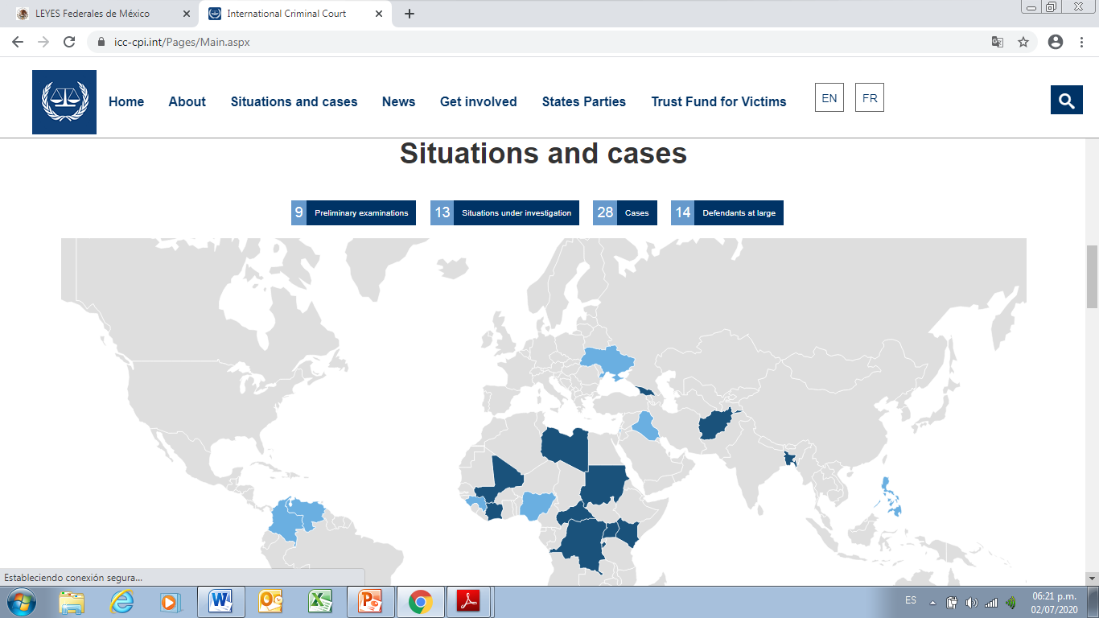

Slide 70
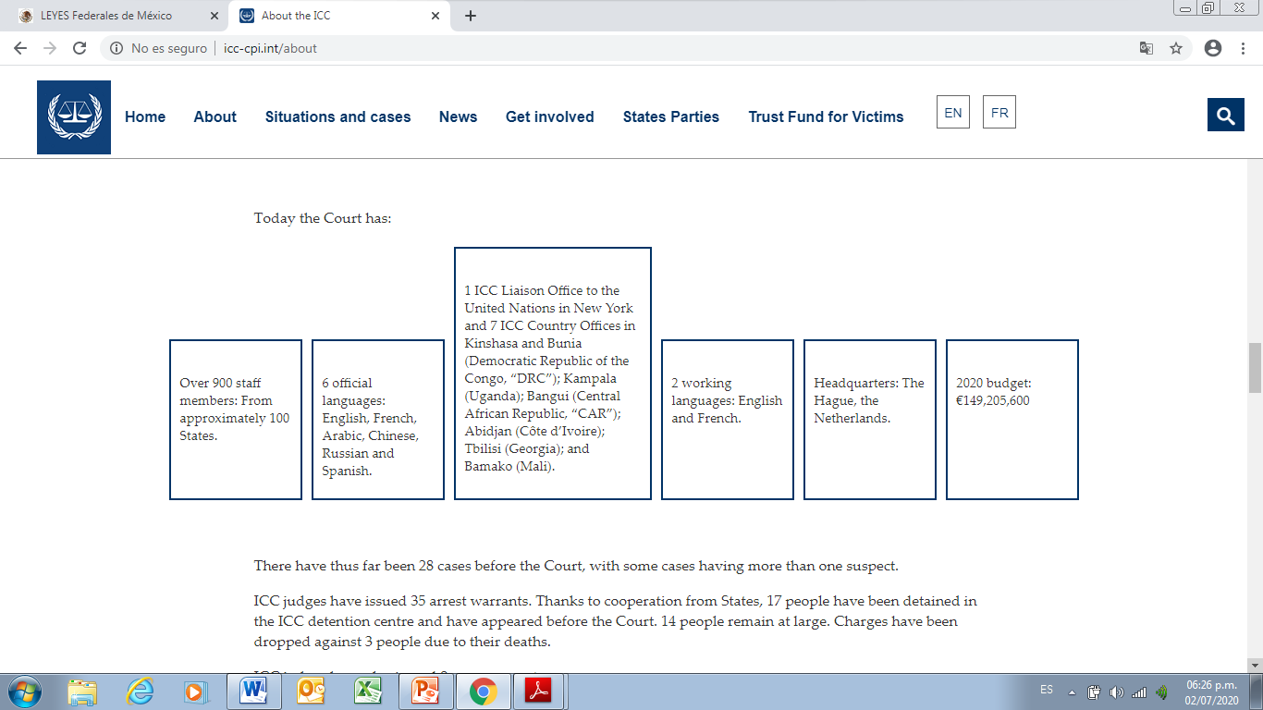

Slide 71
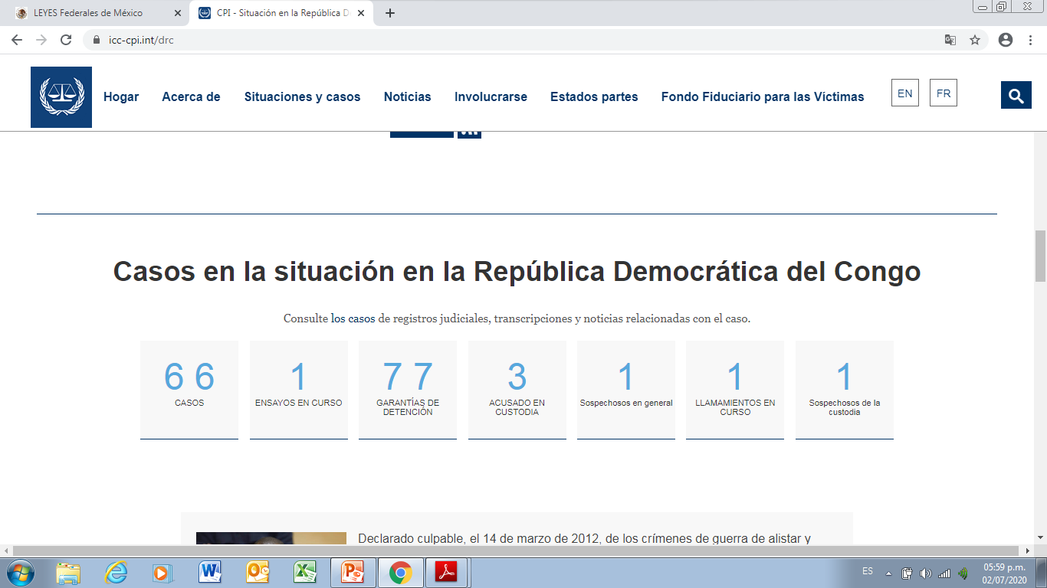

Slide 72
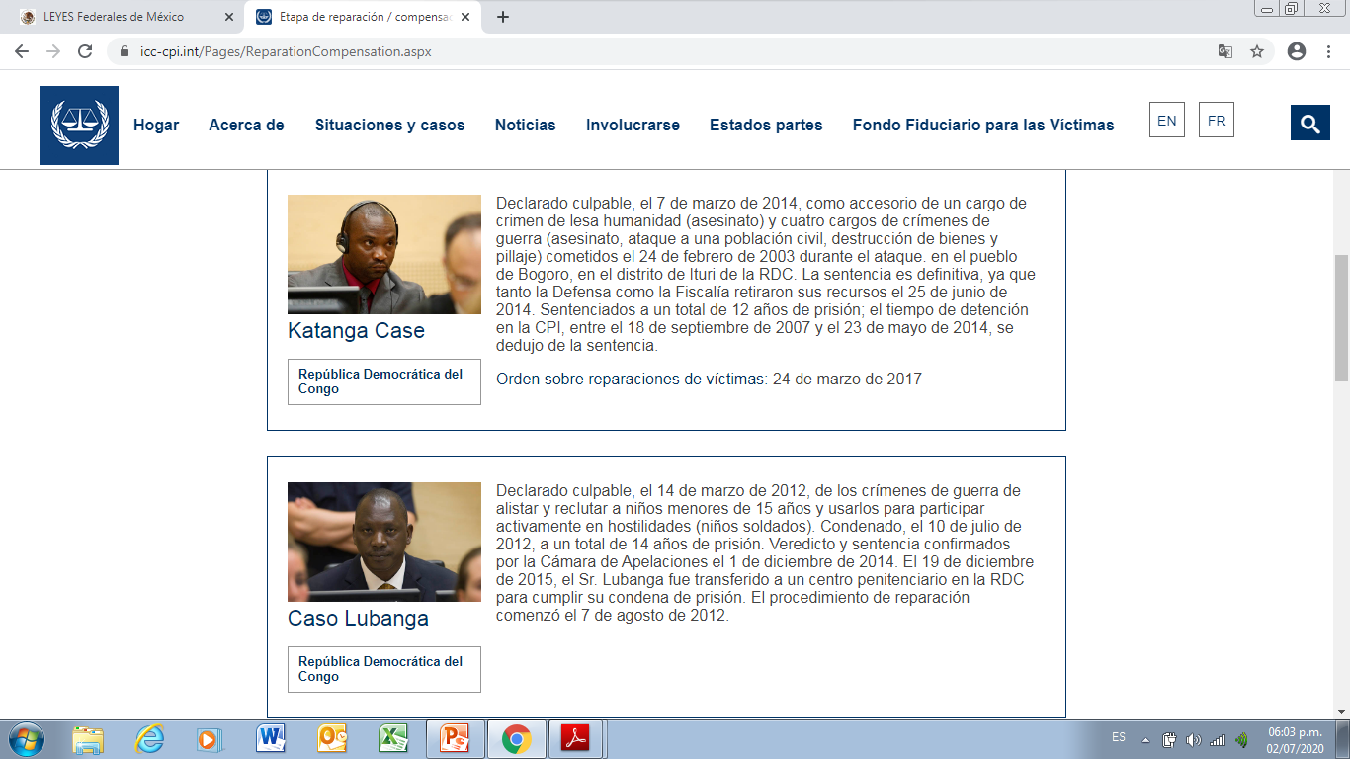

Slide 73
Reparación en el caso Katanga
297 víctimas una compensación simbólica de USD 250 por víctima
Reparaciones colectivas :
Apoyo para vivienda
Apoyo para actividades generadoras de ingresos
Ayuda educativa
Apoyo psicológico
Fondo Fiduciario para las Víctimas
Indigencia del señor Katanga
Considerar el uso de sus recursos para las reparaciones
Presentar un plan de implementación antes del 27 de junio de 2017

Slide 74
Obligaciones del Estado Mexicano

Slide 75
México, obligación de juzgar
“Afirmando que los crímenes más graves de trascendencia para la comunidad internacional en su conjunto no deben quedar sin castigo y que, a tal fin, hay que adoptar medidas en el plano nacional e intensificar la cooperación internacional para asegurar que sean efectivamente sometidos a la acción de la justicia
Recordando que es deber de todo Estado ejercer su jurisdicción penal contra los responsables de crímenes internacionales
Destacando que la [CPI]… será complementaria
de las jurisdicciones penales nacionales” Art. 1
La Corte resolverá que un asunto es admisible sólo cuando un Estado “no esté dispuesto a llevar a cabo la investigación o el enjuiciamiento o no pueda
realmente hacerlo” , Art. 17.1

Slide 76
“Cada Estado Parte adoptará todas las medidas legales, administrativas y de otra índole que procedan para implementar la presente Convención, incluida la imposición de sanciones penales para prevenir y reprimir cualquier actividad prohibida a los Estados Parte conforme a la presente Convención que haya sido cometida por personas o en territorio bajo su jurisdicción o control”.
Convención sobre Municiones en Racimo, art. 9
Convención sobre Minas Antipersonal, art. 9
“Cada Estado Parte prohibirá a las personas físicas y jurídicas que se encuentren en cualquier lugar de su territorio o en cualquier otro lugar bajo su jurisdicción, reconocido por el derecho internacional, que realicen cualquier actividad prohibida a un Estado Parte por la presente Convención, y promulgará también leyes penales con respecto a esas actividades;”
Convención sobre Armas Químicas, art. VII
Obligación de tipificar

Slide 77
CPEUM
Art. 1°, párrafo primero Parámetro de Regularidad Constitucional – CPEUM y TI-
Párrafo 2°Interpretación conforme y pro persona
Párrafo 3° Obligaciones de las autoridades
SCJN
Tratados Internacionales de los que el Estado Mexicano es parte en los que se reconocen derechos humanos:
…
1. Convención Internacional contra la Toma de Rehenes
2. Convención sobre Deberes y Derechos de los Estados en Caso de Luchas Civiles
3. Convención sobre la Imprescriptibilidad de los Crímenes de Guerra y de los Crímenes de Lesa Humanidad
4. Convenio I de Ginebra para Mejorar la Suerte de los Heridos y Enfermos de las Fuerzas Armadas en Campaña.

Slide 78
5. Convenio II de Ginebra para Mejorar la Suerte de los Heridos, Enfermos y Náufragos de las Fuerzas Armadas en el Mar
6. Convenio III de Ginebra relativo al Trato de los Prisioneros de Guerra.
7. Convenio IV de Ginebra relativo a la Protección de Personas Civiles en Tiempo de Guerra.
8. Protocolo Adicional a los Convenios de Ginebra del 12 de agosto de 1949, relativo a la aprobación de un Signo Distintivo Adicional.
9. Segundo Protocolo de la Convención de La Haya de 1954 sobre la Protección de los Bienes Culturales en Caso de Conflicto Armado

Slide 79
Art. 13: “…Subsiste el fuero de guerra para los delitos y faltas contra la disciplina militar; pero los tribunales militares en ningún caso y por ningún motivo podrán extender su jurisdicción sobre personas que no pertenezcan al Ejército. Cuando en un delito o falta del orden militar estuviese complicado un paisano, conocerá del caso la autoridad civil que corresponda”

Slide 80
Art. 14: “… Nadie podrá ser privado de la libertad o de sus propiedades, posesiones o derechos, sino mediante juicio seguido ante los tribunales previamente establecidos, en el que se cumplan las formalidades esenciales del procedimiento y conforme a las Leyes expedidas con anterioridad al hecho
En los juicios del orden criminal queda prohibido imponer, por simple analogía, y aún por mayoría de razón, pena alguna que no esté decretada por una ley exactamente aplicable al delito de que se trata…”
Art. 21, párrafo octavo: “El Ejecutivo Federal podrá, con la aprobación del Senado EN CADA CASO, reconocer la jurisdicción de la Corte Penal Internacional”

Slide 81
Código Penal Federal 1931
CAPITULO II Violación de inmunidad y de neutralidad
Artículo 148.- Se aplicará prisión de tres días a dos años y multa de cien a dos mil pesos, por
…
IV.- Todo ataque o violencia de cualquier género a los escudos, emblemas o pabellones de una POTENCIA AMIGA. En el caso de la fracción III, y si las circunstancias lo ameritan, los jueces podrán imponer hasta seis años de prisión.

Slide 82
Libro Segundo, Titulo Tercero - Delitos contra la humanidad
Capítulo I- Violación de los deberes de humanidad
Art. 149. “Al que violare los deberes de humanidad en los PRISIONEROS Y REHENES DE GUERRA, EN LOS HERIDOS, O EN LOS HOSPITALES DE SANGRE, se le aplicará por ese sólo hecho: prisión de tres a seis años, salvo lo dispuesto, para los casos especiales, en las leyes militares.”
No abarca todas las personas protegidas por el DIH (heridos, enfermos, náufragos, prisioneros de guerra, población civil)
Algunas conductas tipificadas en lo individual (sin el elemento contextual) en CPF y leyes especiales: ej: homicidio, apropiación de bienes

Slide 83
CAPITULO II Genocidio
Artículo 149-Bis.- Comete el delito de genocidio el que con el propósito de destruir, total o parcialmente a uno o más grupos nacionales o de carácter étnico, racial o religioso, perpetrase por cualquier medio, delitos contra la vida de miembros de aquellos, o impusiese la esterilización masiva con el fin de impedir la reproducción del grupo. Por tal delito se impondrán de veinte a cuarenta años de prisión y multa de quince mil a veinte mil pesos.
Si con idéntico propósito se llevaren a cabo ataques a la integridad corporal o a la salud de los miembros de dichas comunidades o se trasladaren de ellas a otros grupos menores de dieciocho años, empleando para ello la violencia física o moral, la sanción será de cinco a veinte años de prisión y multa de dos mil a siete mil pesos. Párrafo reformado DOF 09-03-2018

Slide 84
Se aplicarán las mismas sanciones señaladas en el párrafo anterior, a quien con igual propósito someta intencionalmente al grupo a condiciones de existencia que hayan de acarrear su destrucción física, total o parcial.
En caso de que los responsables de dichos delitos fueran gobernantes, funcionarios o empleados públicos y las cometieren en ejercicio de sus funciones o con motivo de ellas, además de las sanciones establecidas en este artículo se les aplicarán las penas señaladas en el artículo 15 de la Ley de Responsabilidades de los Funcionarios y Empleados de la Federación.

Slide 85
Código de Justicia Militar 1933
Art. 209 Ataque o saqueo de instalaciones sanitarias o monumentos
Art. 324 Maltrato a prisioneros, detenidos, presos o heridos
Art. 330 uso innecesario de armas
Arts. 334 a 336 Apropiación de bienes

Slide 86
Art. 57.- “Son delitos contra la disciplina militar:
II.- Los del orden común o federal, siempre y cuando no tenga la condición de civil el sujeto pasivo que resiente sobre su persona la afectación producida por la conducta delictiva o la persona titular del bien jurídico tutelado o puesto en peligro por la acción u omisión prevista en ley penal como delito, en los siguientes supuestos:
a).- Que fueren cometidos por militares en los momentos de estar en servicio o con motivo de actos del mismo
b).- Que fueren cometidos por militares en un buque de guerra o en edificio o punto militar u ocupado militarmente, siempre que, como consecuencia, se produzca tumulto o desorden en la tropa que se encuentre en el sitio donde el delito se haya cometido o se interrumpa o perjudique el servicio militar

Slide 87
Los delitos del orden común o federal que fueren cometidos por militares en tiempo de guerra, territorio declarado en ley marcial, o cualquiera de los supuestos previstos en la Constitución, corresponderán a la jurisdicción militar siempre y cuando el sujeto pasivo no tenga la condición de civil. Párrafo adicionado DOF 13-06-2014
En todos los casos, cuando concurran militares y civiles como sujetos activos, solo los primeros podrán ser juzgados por la justicia militar. Párrafo reformado DOF 13-06-2014

Slide 88
Art. 58.- “Cuando en virtud de lo mandado en el artículo anterior, los tribunales militares conozcan de delitos del orden común, aplicarán el Código Penal que estuviere vigente en el lugar de los hechos al cometerse el delito; y si éste fuere de orden federal, el Código Penal que rija en el distrito y territorios federales.”

Slide 89
Obligaciones de Imprescriptibilidad
Convención sobre la Imprescriptibilidad de los Crímenes de Guerra y de los Crímenes de Lesa Humanidad (1970)
No reflejada en la legislación penal mexicana CPF, Art. 105: La acción penal prescribirá en un plazo igual al término medio aritmético de la pena privativa de la libertad que señala la ley para el delito de que se trate, pero en ningún caso será menor de tres años
CJM, Art. 190 Las acciones penales prescribirán en:
iii) En un tiempo igual al término medio de la pena si éste excede de 3 años

Slide 90
Responsabilidad independiente del cargo oficial
Art. 27 Estatuto de Roma El cargo oficial de
una persona, en ningún caso la eximirá de responsabilidad penal ni constituirá per se motivo para reducir la pena
Arts. 108 a 111 CPEUM
Juicio Político por:
Traición a la patria y delitos graves del orden común, tratándose del Presidente de la República, en cuyo caso resuelve el Senado
Violaciones a la constitución y leyes federales, tratándose de otros servidores públicos, en cuyo caso resuelve la Cámara de Diputados

Slide 91
Art. 111 Si la resolución de la Cámara fuese negativa se suspenderá todo procedimiento ulterior, pero ello no será obstáculo para que la imputación por la comisión del delito continúe su curso cuando el inculpado haya concluido el ejercicio de su encargo”

Slide 92
Responsabilidad del superior jerárquico
Arts. 49, 50, 129 y 146 de los 4 Convenios de Ginebra
Responsabilidad ordene la comisión de un crimen
Art. 28 Estatuto de Roma
Responsabilidad para el superior jerárquico del subordinado que cometa crímenes, cuando:
Hubiere tenido conocimiento de “información que indicase que los subordinados estaban cometiendo esos crímenes o se proponían cometerlos”
Los crímenes “guardaren relación con actividades bajo su responsabilidad y control efectivo”
“No hubiere adoptado todas las medidas necesarias y razonables a su alcance para prevenir o reprimir su comisión o para poner el asunto en conocimiento de las autoridades competentes a los efectos de su investigación y enjuiciamiento”

Slide 93
CPF
Art. 13 f. I, II y VI.- Son autores o partícipes del delito los que acuerden o preparen su realización, los que lo realicen por sí, los que dolosamente presten ayuda o auxilien para su comisión
CJM
Art. 110.- Siempre que el cumplimiento de una orden del servicio implicare la violación de una Ley Penal, serán responsables el superior que hubiere dictado esa orden y los inferiores que la ejecutaren

Slide 94
4.2.2 Los tribunales penales ad hoc

Slide 95
Consejo de Seguridad creó los 1os Tribunales Ad Hoc en los 90
PR RAZONES DE EXTREMA URGENCIA
Por los conflictos en los territorios de:
Antigua Yugoeslavia, Resolución 808 (1993), del 22 de febrero y Resolución 827 (1993), del 25 de mayo
Ruanda, Resolución 955 (1994) del 8 de noviembre

Slide 96
La extrema urgencia se relacionó con la represión de los crímenes de guerra, lesa humanidad y genocidio que se habían cometido en esos estados
Los conflictos de la Antigua Yugoeslavia y Ruanda fueron independientes
Tribunales peales internacionales con características comunes:
1ª Creados por el Consejo de Seguridad por situaciones que constituían amenazas para la paz y la seguridad internacionales
2ª Fundamento es el Capítulo VII Carta UN (Acción en amenazas a la paz, quebrantamientos de la paz o actos de agresión)
3ª Al tratarse de resoluciones obligatorias no precisaron del consentimiento de los Estados

Slide 97
4ª Naturaleza de los TPI órganos subsidiarios del Consejo de seguridad
5ª Órganos comunes: Fiscalía y Sala de Apelaciones
6ª TPI temporales para juzgar crímenes cometidos en conflictos y periodos determinados
7ª Tribunal para la Antigua Yugoeslavia, sede La Haya
8ª Tribunal para Ruanda, sede Arusha, Tanzania

Slide 98
TPI Ad Hoc (Tribunal para un fin específico)
Estructura
Jueces
Fiscal
Secretaria
14 Jueces Tribunal Antigua Yugoeslavia
16 Jueces Tribunal Ruanda
Elegidos por la Asamblea General de las UN
A propuesta del Consejo de Seguridad
Lista de candidatos presentada por los Estados
4 años, reelegibles
2000, el Consejo de Seguridad crea el Juez ad litem, que se incorporan según se requiere
Jueces eligen a su presidente y se distribuyen en Salas
Sala de Primera Instancia, autónomas y diferenciadas para cada uno de los Tribunales
Sala de Apelaciones, ÚNICA, unificar la jurisprudencia

Slide 99
Fiscal
Órgano encargado de la investigación de los casos
Prepara las actas de acusación que deberán ser confirmadas por las Salas de Primera Instancia
Dando inicio al proceso de sujetos determinados
Elegido por el Consejo de Seguridad
4 años
Fiscalía a su cargo con personal administrativo y profesional, que lleva a cabo actividades de investigación
ÚNICA
Fiscal Adjunto para el TPI Ruanda
Secretaría
Presta apoyo administrativo
Como oficina judicial

Slide 100
Competencia material
Enjuiciar crímenes de Guerra
De lesa Humanidad
Genocidio
Competencia personal y temporal
Obedecen al objetivo encomendado
TPIAY conoce de cualquier crimen cometido por cualquier persona en ese territorio, a partir del 1 de enero de 1991
TPIR conoce de cualquier crimen cometido por cualquier persona en ese territorio o por ruandeses en países vecinos, entre el 1 de enero y el 31 de diciembre de 1994
EJERCEN SU COMPETENCIA DE MODO AUTOMÁTICO Y CON PREFERENCIA A JURISDICCIONES NACIONALES

Slide 101
TPIAY
Más de 120 procedimientos
Más de 160 sentenciados
Enjuiciados los principales dirigentes
Slobodan Milosevic falleció en 2006 antes de ser sentenciado
Radovan Karadic, líder serbiobosnio
Detenido en 2008, sentenciado a 40 años de prisión en 2016
Culpable de Genocidio y crímenes de lesa humanidad
Por exterminio de miles de bosnios musulmanes tras la toma de Srebrenica (designada por UN como zona de seguridad)
Y el asedio en Sarajevo

Slide 102
Resolución 1966 (2010) del Consejo de Seguridad
Cierre de los TPI
Mecanismo Residual Internacional de los Tribunales Penales
A fin de juzgar a los más altos dirigentes
Continuó la jurisdicción, derechos y obligaciones de los TPIAY y TPIR
Resolución 2256 (2015)
Determinó el cierre del TPIR al 31 de diciembre de 2015
Tras último fallo el 14 de diciembre de 2015
Resolución 2329 (2016)
TPIAY concluyera su labor a más tardar para el 30 de noviembre de 2017 y facilitó su cierre

Slide 103
4.2.3 Los tribunales penales especiales, internacionalizados o híbridos.

Slide 104
Tribunales internacionales de naturaleza mixta
Confluyen jueces internacionales y nacionales
Abogados defensores extranjeros
Derecho internacional y nacional, DDHH
Creados en el marco de OMP
Kosovo
Timor Oriental
Resoluciones del Consejo de Seguridad
Sierra Leona
Líbano
Acuerdo de UN y el Estado
Camboya

Slide 105
Resolución 1315 (2000) Consejo de Seguridad, del 14 de agosto
Crea un TPI Sierra Leona
Remite a que las UN y el Estado celebraran un Acuerdo
Acuerdo entre el Gobierno de Sierra Leona y la UN sobre el establecimiento del Tribunal Especial para Sierra Leona, del 16 de enero de 2002
Según recomendaciones de los informes S/2002/246 y S/2002/267

Slide 106
Sala Especial de los Tribunales de Camboya
Para el enjuiciamiento de los crímenes cometidos durante el periodo de la Kampuchea Democrática, entre el 17 de abril de 1975 y el 6 de enero de 1979
Acuerdo del 6 de junio de 2003, solicitado a las UN por el Estado
Tras la caída del régimen de Khmeres Rojos 1975-1979
Para juzgar a los principales jefes

Slide 107
Resolución 1757 (2007) Consejo de Seguridad
Tribunal Especial para el Líbano
A solicitud del Estado
Para juzgar a los presuntos responsables del atentado realizado en Beirut en 2005
Que causó la muerte de un antiguo 1er Ministro libanés y 22 personas más

Slide 108
GRACIAS

